Slide 1
Schools
Python
Información extra

Slide 2
Schools
Definiciones de las características de Python

Slide 3
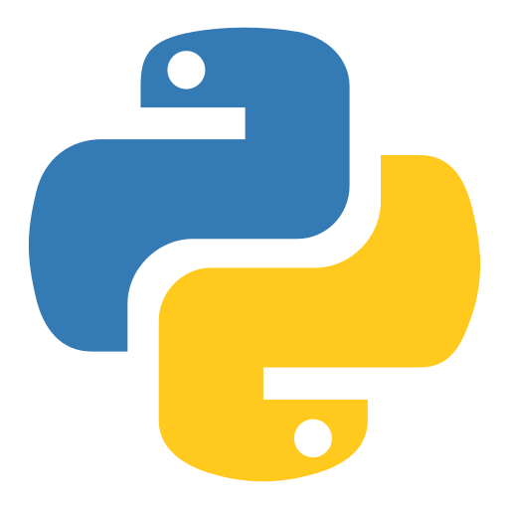
Código abierto
Cuando un software es de código abierto, significa que su código fuente está disponible para que cualquier persona pueda verlo, modificarlo y distribuirlo.
Esto significa que no es propiedad privada de ninguna empresa o individuo en particular.
Python es un ejemplo de un lenguaje de programación de código abierto.
Schools

Slide 4
Orientado a objetos
El uso de la programación orientada a objetos tiene varias ventajas, como la reutilización y la organización más clara del código. También puede hacer que el código sea más fácil de mantener y que se pueda ampliar a medida que el proyecto crece y cambia.
Cada objeto tiene sus propios métodos y atributos, que son como variables y funciones asociadas con ese objeto en particular.
Schools

Slide 5
Interpretado
Python es un lenguaje interpretado, lo que significa que ejecuta directamente el código línea por línea.
Si existen errores en el código del programa, su ejecución se detiene. Así, los programadores pueden encontrar errores en el código con rapidez.
Schools

Slide 6
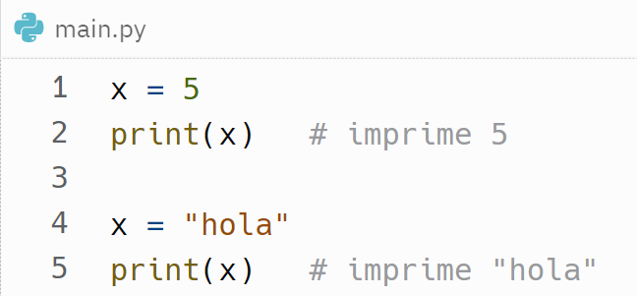
Tipado dinámico
El tipado dinámico en Python se refiere a la capacidad de asignarles a las variables diferentes tipos de datos en tiempo de ejecución.
Esto significa que no es necesario especificar el tipo de datos que se almacenarán en una variable cuando se declara por primera vez.
Por ejemplo:
Schools

Slide 7
Multiparadigma
Python es un lenguaje multiparadigma porque permite programar utilizando diferentes paradigmas.
Por ejemplo, se puede utilizar la programación orientada a objetos en Python para crear clases y objetos, o se puede utilizar la programación funcional para escribir funciones y trabajar con datos inmutables. Esto hace que Python sea un lenguaje muy versátil y que pueda adaptarse a diferentes problemas y necesidades.
Schools

Slide 8
Multiplataforma
Python es un lenguaje multiplataforma porque puede ser utilizado en diferentes sistemas operativos, como Windows, macOS, Linux, etc.
Además, hay distribuciones de Python para diferentes plataformas de hardware, como Python para Raspberry Pi o Python para Android. Esto hace que Python sea un lenguaje muy versátil y que pueda ser utilizado en una amplia variedad de proyectos y aplicaciones.
Schools

